Slide 1
Художественная литература как средство формирования уважения к семейным ценностям
Проект подготовила:Воспитатель подготов.гр.№7 МАДОУ №185 г.Казани

Slide 2
Насколько нравственными, добрыми будут наши дети, зависит нравственное здоровье нашего общества. То, что ребенок получает в семье, он сохраняет в течение всей жизни.

Slide 3
В.А.Сухомлинский:«Воспитание - прежде всего слово , книга и живые человеческие отношения»

Slide 4
«Чтение книг – тропинка, по которой умелый, умный, думающий воспитатель находит путь к сердцу ребенка» - В.А.Сухомлинский.

Slide 5
Сроки проекта:
Проект долгосрочный

Slide 6
Актуальность проблемы
В наше время общество соприкоснулось с проблемой получением информации из общедоступных источников. В таком случае, страдают, прежде всего, дети, теряя связь с семейным чтением. В связи с этим перед педагогикой встает проблема переосмысления ценностных ориентиров воспитательной системы, в особенности системы воспитания дошкольного детства.

Slide 7
Проблема третьего тысячелетия

Slide 8
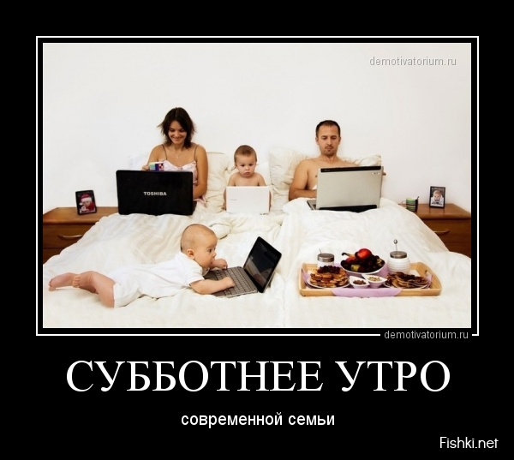

Slide 9
Самые читающие страны мира
Вот первая десятка:
1. Индия - 10,7
2. Таиланд - 9,4
3. Китай - 8,0
4. Филиппины - 7,6
5. Египет - 7,5
6. Чехия - 7,4
7. Россия - 7,1
8. Швеция - 6,9
9. Франция - 6,9
10. Венгрия - 6,8
В советское время мы были самой читающей страной в мире. А теперь только на 7-м месте. Почему?
Что же изменилось за эти годы? Эксперты отмечают, что в падении интереса к книгам виноваты телевидение и компьютеры. По «ящику» показывают все больше сериалов, на которые подсаживается народ, а также реалити-шоу и развлекательных программ. А число компьютеров на душу населения с 2002 года выросло в 9 раз. Вот они-то и не пускают россиян к книгам.

Slide 10
Цель проекта:
- повышение роли семейных ценностей в становлении личности ребенка, его нравственном воспитании через художественную литературу;
-возрождение традиций семейного чтения, бережного отношения в семье к книге , слову.

Slide 11
Задачи проекта:
1. Повышение роли семейных ценностей в становлении личности ребёнка , его нравственном воспитании;
2. Содействовать воспитанию любви к чтению у дошкольников, приобщение к семейному чтению;
3. Способствовать сплочению родительского коллектива и коллектива детей и родителей;
4. Формировать доброжелательные и доверительные отношения между родителями, детьми, воспитателем;
5. Повысить компетентность родителей в области детской литературы.

Slide 12
Целевая аудитория
Дети
Родители
Педагоги ДОУ

Slide 13
План работы
Детский сад
Дети
Родители

Slide 14
Дети
Собеседование
Беседы
Игры
Игры-драматизация

Slide 15
Родители
Беседы
Конкурс рисунков «Папа,мама,я-читающая семья.
Анкетирование
Памятки «что читать в 5-6 лет?»
Родительское собрание.
Акция «Подарим библиотеке книжки»

Slide 16
Детский сад
Выставка детских рисунков «Папа, мама , я – читающая семья»
Конкурс на лучший читательский дневник(нарисовать в дневнике то , что особенно понравилось и запомнилось)
Экскурсия в школьную библиотеку
Оформление информационного стенда(памятки , консультации для родителей)

Slide 17
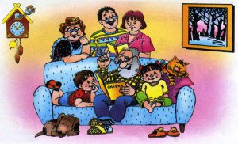
Семейное чтение
Главное в семейном чтении это то, что родители, используя книгу, начинают по-настоящему заниматься духовным развитием своего ребенка, формированием его нравственности. Поэтому семейные чтения — это разговор родителей с детьми о нравственности, побудительным стимулом, которого является совместное прочтение произведения литературы.

Slide 18
Большую помощь в формировании у детей представления о семье , о взаимоотношениях близких людей, оказывает библиотека , собранная с помощью родителей

Slide 19
Неоценимую роль в нравственном воспитании ребенка играет устное народное творчество .Совместно с родителями создали сборник пословиц и поговорок о семье , о чтении книг , о воспитании нравственных качеств

Slide 20
Дети следуют Вашим примерам , а не советам!

Slide 21
На организованных встречах с родителями стараемся объяснить им , как важен их личный пример , совместная деятельность ,беседы по душам для передачи детям нравственных , моральных представлений

Slide 22
Ожидаемый результат:
1) Повышение профессиональной компетентности педагогов;
2) Повышение педагогической компетентности родителей , понимание ими роли художественной литературы в воспитании детей;
3) Сформированность у детей интереса и любви к книге , умения слушать и понимать художественный текст.
И главный результат , на который очень хотелось бы надеяться – это усвоение ребенком вечных ценностей : милосердия , сострадания , любви к родным и близким ,в стремлении к добру и неприятию зла.

Slide 23
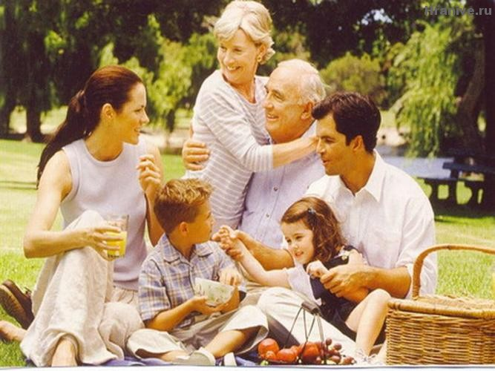
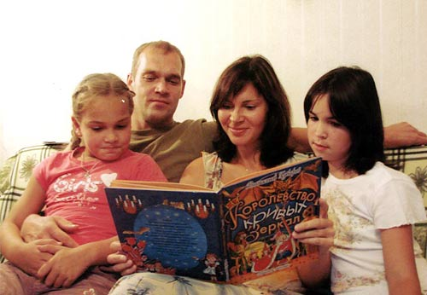
Решение проблемы: «Вся семья вместе- так и душа на месте».

